Slide 1
Ким Ольга Семеновна, учитель начальных классов МБОУ Бобровская СОШ №2
презентация к уроку
по учебному предмету «Математика»
в 3 классе
на тему
«Площадь. Измерение площади.»

Slide 2
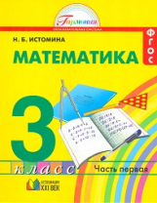
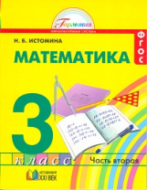
МАТЕМАТИКА

Slide 3
Математическая разминка
А
В

Slide 4
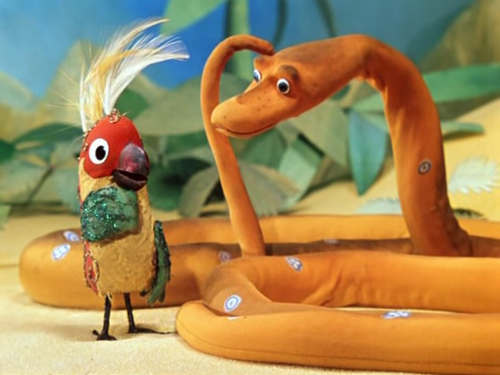

Slide 5
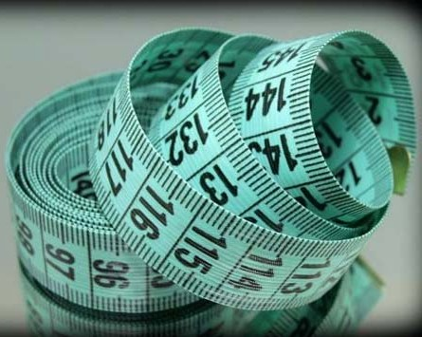
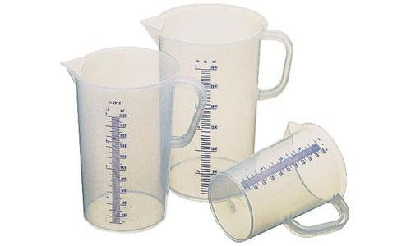
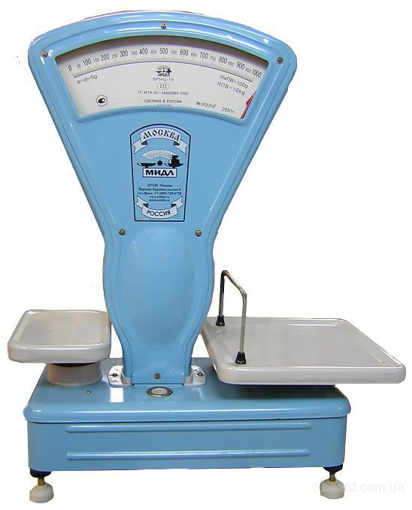
Величины
Объем
Длина
Масса

Slide 6
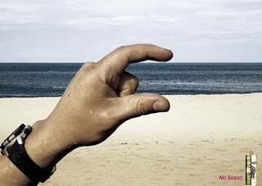
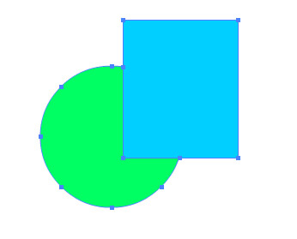
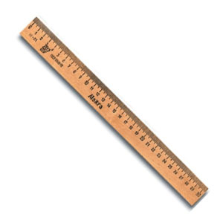
Способы измерения
величин
«на глаз»
наложением
с помощью измерений

Slide 7
Шарик и Матроскин огородили себе участки земли. Они хотят посадить на них овощи. У вас «макеты» этих земельных участков (ПРЯМОУГОЛЬНИКИ: 5см и 3 см, 4 см и 4 см).
-Кому потребуется больше проволоки , чтобы огородить участки?
-Как это узнать?
-Измерьте. Работайте в парах, распределите работу
- Запишите, как нашли периметр.
- В чьей паре совпали результаты?
- У кого не совпали? Проверьте по эталону для самопроверки.

Slide 8
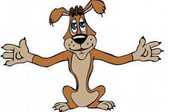
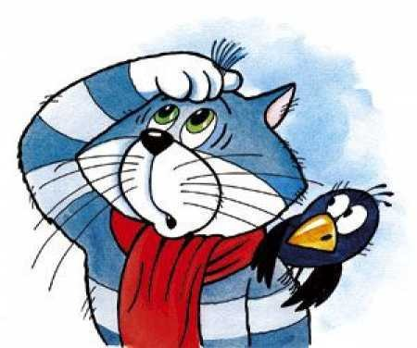
5
3
3
4
Р=(5+3)х2=16
Р=4х4=16

Slide 9
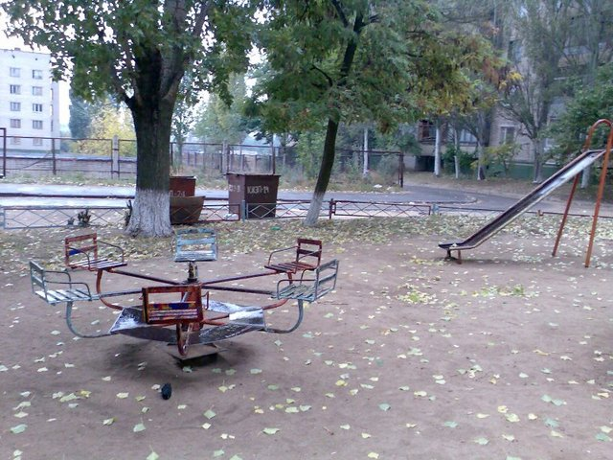
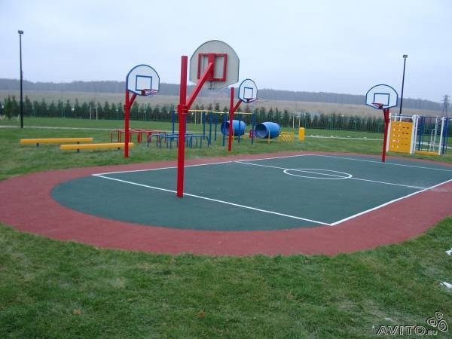
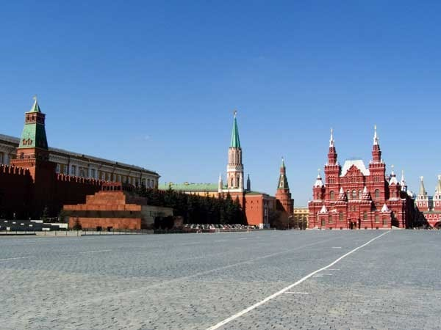

Slide 10
Площадь- это место, которое занимает фигура на плоскости

Slide 11
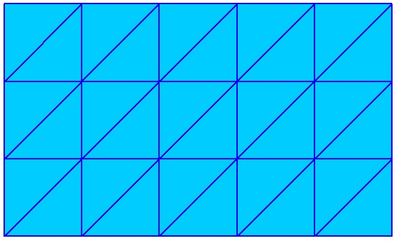

Slide 12
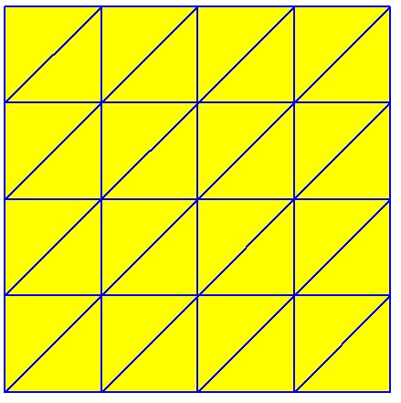
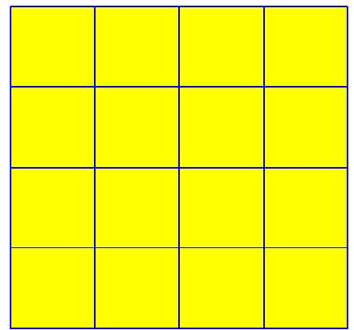

Slide 15
Единицы измерения площади
1 мм
1 мм
1 мм²
1 см
1 дм
1 см²
1 см
1 дм²
1 дм

Slide 16
Площадь прямоугольника больше площади квадрата в 4 раза. Квадрат меньше прямоугольника на 24 кв.см. Какова площадь квадрата?

Slide 17
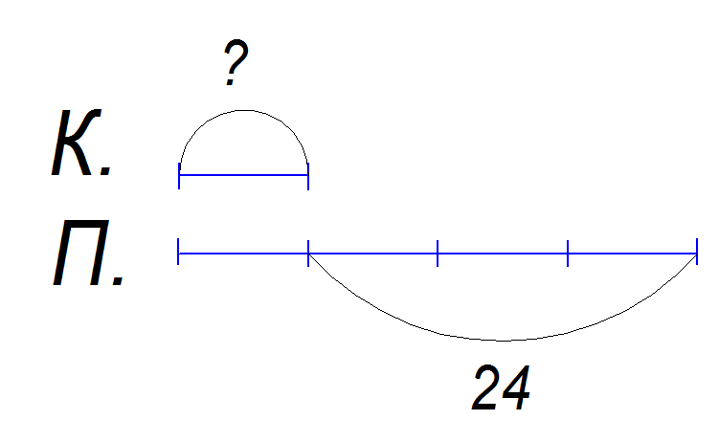

Slide 18
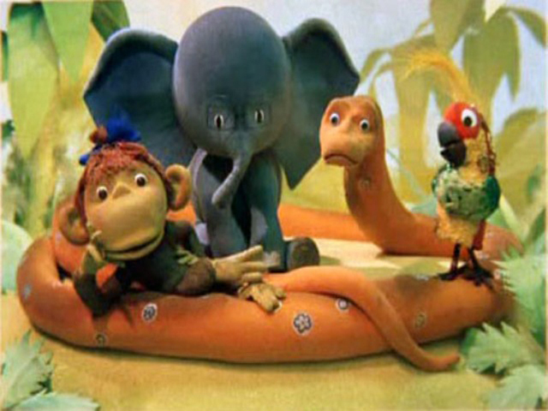
Молодцы!

